Slide 1

Deliverable 1
Process control chART
MARTINA SALVATI 0292307

Slide 2
Contenuti nelle diapositive
Introduzione e obiettivi del progetto
Progettazione
Risultati
Riferimenti
Introduzione alla progettazione
Sonarcloud
Github
Link al file prodotto
Introduzione, obiettivi e tecnologie utilizzate
Estrazione dei ticket da Jira
Estrazione dai commit
Filtrazione dei commit
Mapping delle informazioni
Produzione del Process Control Chart

Slide 3
Introduzione e obiettivi del progetto
Obiettivo del progetto è la realizzazione di un Process Control Chart per monitorare le variazioni nel tempo del numero di Bug Fixed del progetto open-source S2Graph
Il process control chart è un grafico utile per analizzare le prestazioni di un processo nel tempo, tracciando i punti dati (#bugfixed) , limiti di controllo (superiore e inferiore) e linea centrale (media). Si può considerare uno strumento predittivo per un monitoraggio regolare di un processo.
Gli strumenti e tecnologie utilizzati per il progetto:
JIRA
servizio per monitoraggio di ticket e progetti
Github
servizio di hosting dei progetti
Git
Version Control System
Excel
Per la generazione del grafico
Eclipse
IDE
JAVA
linguaggio di programmazione
SonarCloud servizio di sicurezza e qualità del codice basato sul cloud

Slide 4
Introduzione alla progettazione
Estrazione dei ticket da JIRA
Estrazione dei commit tramite GIT
Mapping delle informazioni
Filtrazione dei commit ottenuti
Produzione del process control chart
Per lo svolgimento del progetto è stato implementato un progetto in Java
Le varie fasi del progetto prevedono l’estrazione delle informazioni dal servizio JIRA e GIT
Le informazioni ottenute, relative ai ticket da JIRA e ai commit ricavati da GIT sono state mappate per creare un dataset di informazioni utili al fine dello svolgimento del progetto
Una volta ottenuti i dati, sono stati trasformati nelle tabelle excel necessarie per la produzione del PCC

Slide 5
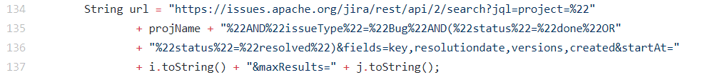
Progettazione : Estrazione dei ticket da JIRA
Per l’estrazione dei ticket da JIRA è stata utilizzata la stringa di ricerca :
Questa ha permesso di ottenere un oggetto di tipo JSON con tutte le informazioni necessarie dei vari ticket filtrati con lo specifico issueType e Status
I risultati ottenuti sono stati salvati in un file di tipo csv
Porzione di csv con le informazioni riguardanti i ticket

Slide 6
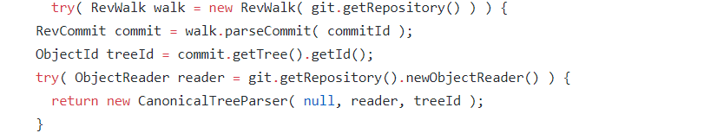
Progettazione :Estrazione dei commit
Per l’estrazione dei commit tramite GIT è stata utilizzata la libreria JGIT di Java
Tramite creazione di un RevWalk è possibile creare un TreeParser che permette l’estrazione delle informazioni dal repository git
Il RevCommit è un oggetto che contiene le informazioni di un commit specifico
Tramite i metodi del RevCommit : getShortMessage(),getCommitTime(),getId().. È possibile ricostruire le informazioni che sono necessarie alla costruzione del dataset per la creazione del Process Control Chart

Slide 7
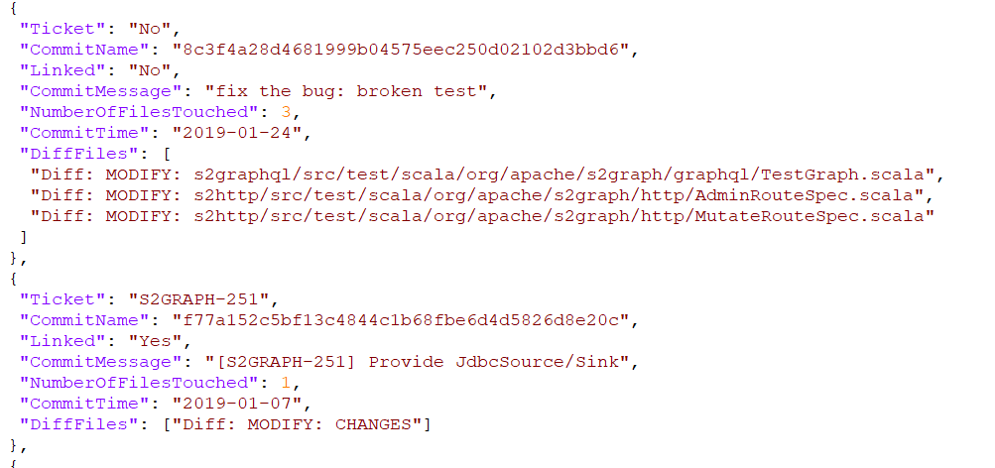
Progettazione : filtrazione dei commit
Una volta ottenuti tutti i commit con le relative informazioni questi sono stati filtrati tramite Java Regular Expressions (REGEX) applicato al commento del commit
In particolare questo è stato fatto in quanto i nomi dei ticket ottenuti da JIRA presentano un pattern ben preciso : S2GRAPH-###
E’ stato prodotto un file JSON contenente tutti i commit del progetto S2GRAPH
Porzione di JsonObject ottenuto dall’estrazione delle informazioni

Slide 8
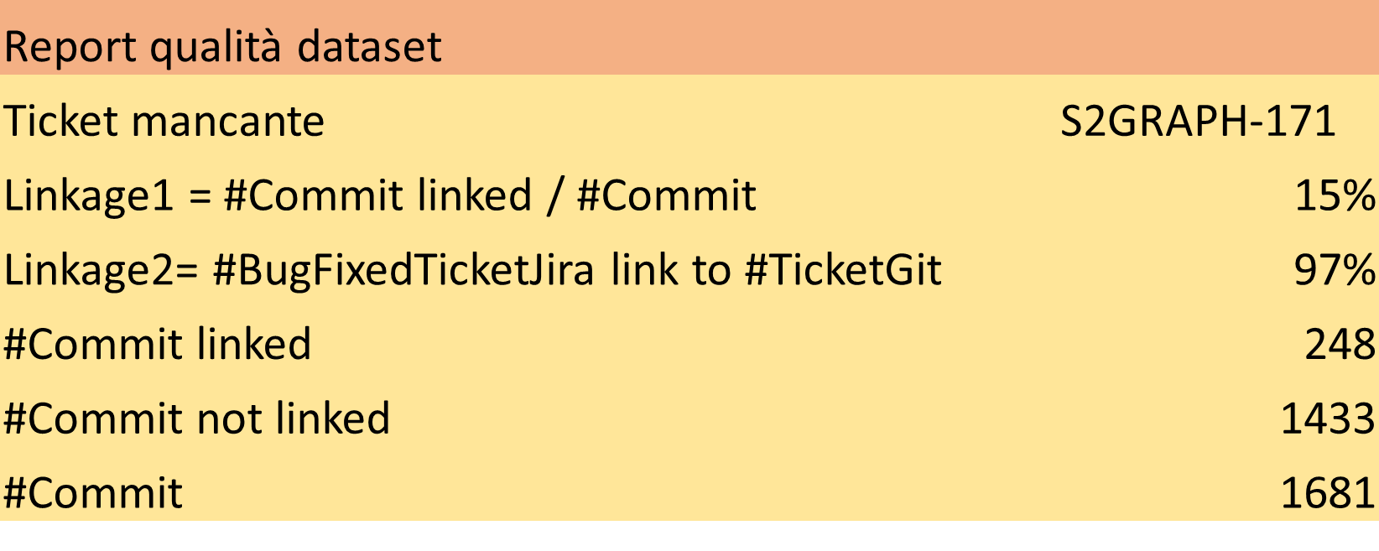
Progettazione : Mapping delle informazioni
A seguito dell’estrazione e filtraggio dei commit è stato possibile effettuare il mapping delle informazioni di JIRA e GIT
Dai ticket con issuetype bug e status resolved sono stati selezionati solo quelli di cui è presente almeno un commit relativo
In particolare è stato scartato il ticket S2GRAPH-171 che risulta mancante di commit
E’ stato effettuato un calcolo di linkage di qualità del dataset riportato in questa tabella:

Slide 9
Produzione del process control chart
Per l’asse Y (attributo) è stato utilizzata la somma del numero di commit linkati a JIRA con ticket relativo a bug fixed
Per l’asse temporale, sono state utilizzate le date(MESE) per cui almeno 1 commit è stato effettuato nel repository. Sono state quindi escluse date mensili in cui non è presente un commit.
See details about plot

Slide 10
Risultati
Sono stati individuati due punti fuori controllo, ovvero superiori all’UCL (limite di controllo superiore)
Febbraio 2016 con numero di bug fixati pari a 8
Marzo 2018 con numero di bug fixati pari a 7
Cosa indicano i punti fuori controllo?
I due punti fuori controllo stanno ad indicare che il processo è fuori controllo – statisticamente instabile
La presenza di un punto fuori controllo dovrebbe richiede ulteriori indagini sul progetto
È importante trovare le cause assegnabili e agire per rimuoverle
Una volta rimosse le cause assegnabili dei punti fuori controllo con rimanenza delle sole variazioni all’interno dei limiti, il processo diventerà stabile e tornerà a una condizione di controllo.
Zoom sui punti fuori controllo

Slide 11
Riferimenti
Sonarcloud
DELIVERABLE_1_ISW2 - msalvati97 (sonarcloud.io)
Github
DELIVERABLE_1_ISW2/DELIVERABLE_1_ISW2_MSALVATI97 at main · msalvati97/DELIVERABLE_1_ISW2 (github.com)

